Slide 1
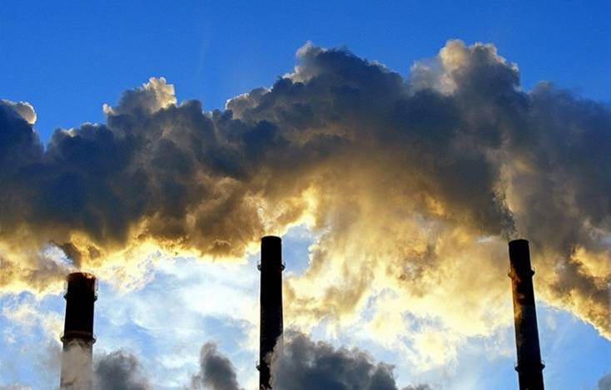
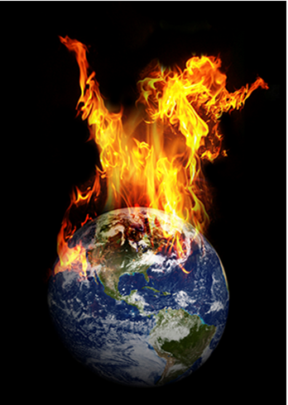
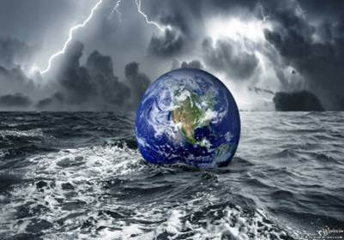
Презентация на тему
Экологические проблемы

Slide 2
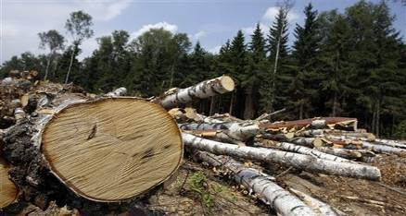
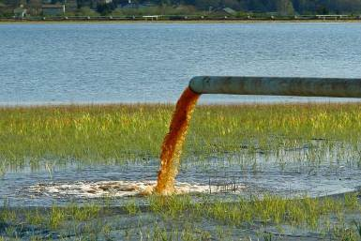
Природа издревле служила человеку, являясь источником его жизни. Тысячи лет люди жили в гармонии с окружающей средой, и им казалось, что природные богатства безграничны. Но с развитием цивилизации вмешательство человека в природу стало увеличиваться.

Slide 3
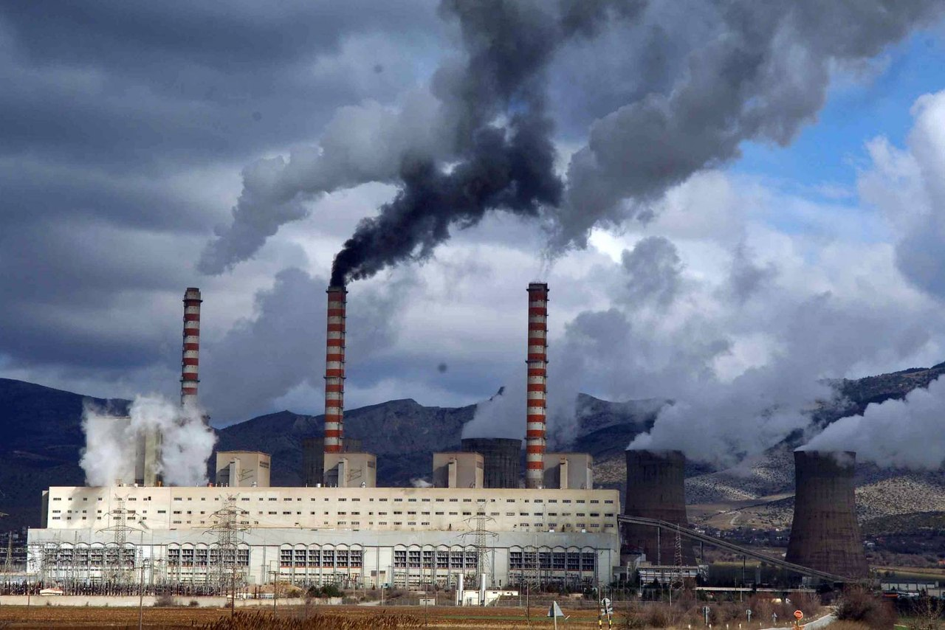
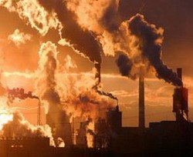
Сегодня во всем мире появляются крупные города с тысячами задымленных промышленных предприятий.

Slide 4
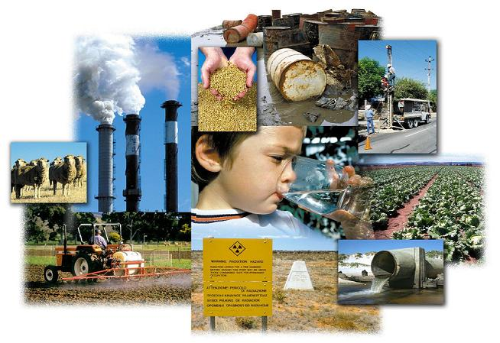
Побочные продукты их деятельности загрязняют воздух, которым мы дышим, воду, которую мы пьем, землю, на которой мы выращиваем зерно и овощи.

Slide 5
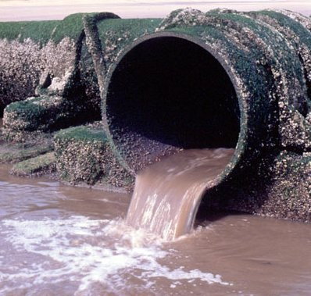
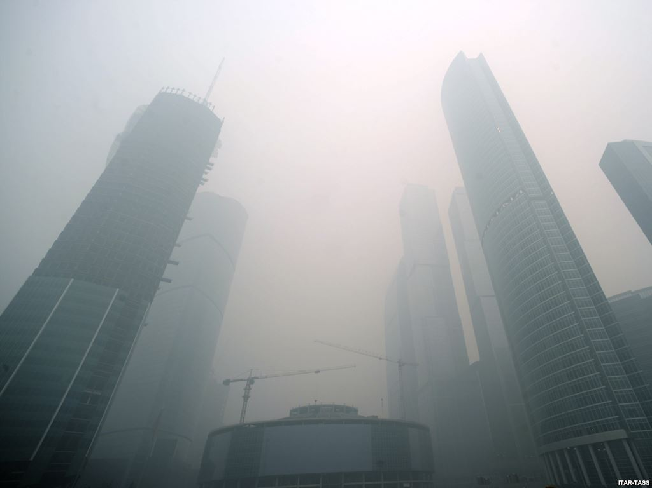
Ежегодно мировая промышленность загрязняет атмосферу около 1000 миллионов тонн пыли и других вредных веществ. Многие города страдают от смога. Смог – это смесь дыма, тумана и некоторых загрязняющих веществ.

Slide 6
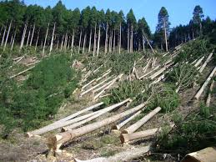
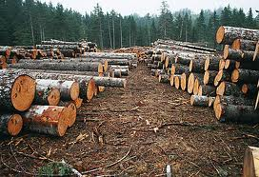
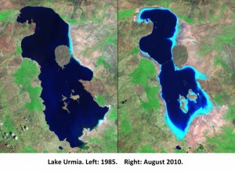
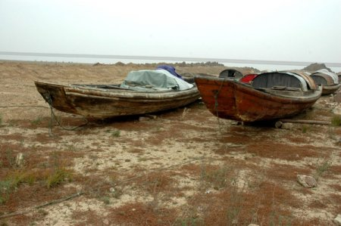
Огромные леса вырубают и сжигают. Их исчезновение нарушает кислородный баланс. В результате безвозвратно исчезают некоторые редкие виды животных, птиц, рыб и растений, высыхает ряд рек и озер.

Slide 7
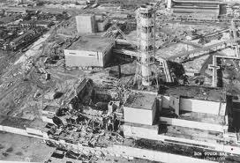
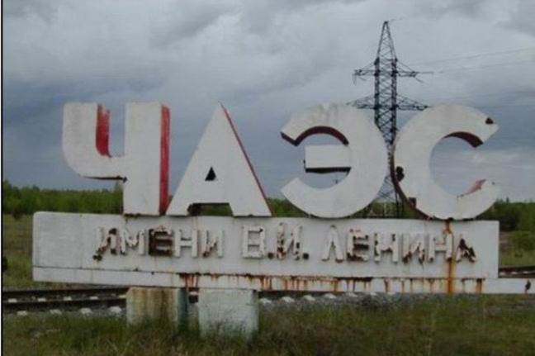
Самая страшная экологическая катастрофа постигла Украину и ее народ после чернобыльской трагедии в апреле 1986 года.
Большой ущерб нанесен сельскому хозяйству, лесам и здоровью людей. Последствия взрыва на АЭС трагичны для украинского, белорусского и других народов.

Slide 8

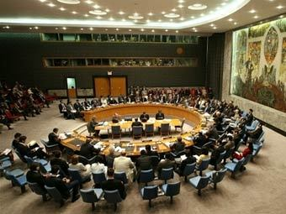
Защита окружающей среды вызывает всеобщую озабоченность. Поэтому необходимо принять серьезные меры по созданию системы экологической безопасности.
Определенный прогресс в этом направлении уже достигнут. В 159 странах-членах ООН созданы агентства по охране окружающей среды.

Slide 9

Международная организация «Greenpeace» также много делает для сохранения окружающей среды.

Slide 10

Но это только первые шаги, и их нужно продолжать, чтобы защитить природу, спасти жизнь на планете не только ради настоящего, но и для будущих поколений.

Slide 11
Сделано учеником МБОУ СОШ №2
Барабанщиковым Александром

